Slide 1
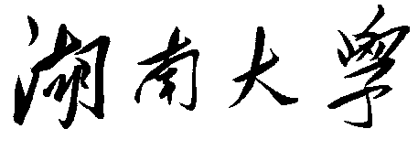

毕业论文中期答辩
课题名称：结构频率拓扑优化理论研究和分析
专业班级：结构1201
学生：郭缔
学号：201212070105
指导教师：黄晓东

Slide 2

目录
1
论文摘要
CONTENTS
4
算例展示
2
课题背景
5
Matlab程序
3
理论推导

Slide 3
摘要
在工程中，结构优化问题广泛存在，研究高效可靠的结构优化方法具有重要理论意义和应用价值。结构拓扑优化是一种高效智能的优化方法，它通过逐步消去设计域中“低效”的材料来达到以最少的材料最优的材料分布来实现结构的最佳性能的目的。
本文首先对渐进结构拓扑优化法的原理进行了介绍，并对实现该算法过程在出现的各种问题进行了分析，分别提出了解决办法。在此基础上，本文建立了基于模态频率最大化的拓扑优化模型，推导出敏度计算公式，把该方法运用到以基频最大化为目标的结构拓扑优化中。以Matlab为平台编写了基于双向渐进结构优化方法(BESO方法)的结构频率拓扑优化程序，并对若干算例进行了优化。算例显示优化效果显著。
Abstract

Slide 4

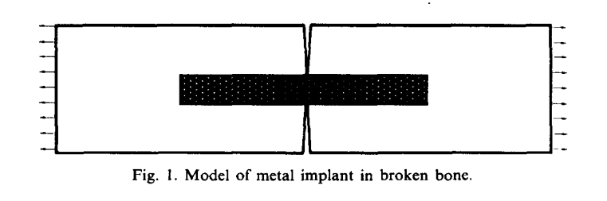
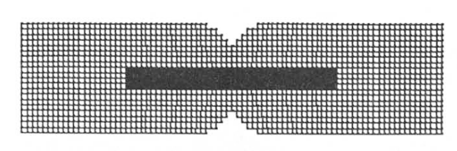
背景
轻量化和抗疲劳强度一直是结构构件需要考虑的重要方面。而这些因素只有在特定载荷作用下进行优化才能满足。很多情况下仅仅对结构细节进行改进是不够的，而需要全新的设计。
传统的结构设计受到制造技术的制约和可靠性的要求，会造成材料的大量浪费。随着现代电子计算能力的飞速发展，以及有限元算法的日渐成熟，结构优化可以向更精确更智能的方向发展。利用现代计算机的高速计算能力，我们开始研究可以替代人类寻求最佳材料分布的优化方法。
Background

Slide 5
背景
频率优化在很多工程领域有着非常重要的意义，如航空和汽车领域。为避免共振的发生，通常需要尽可能提高结构的一阶固有频率。本文将分析利用基于改进的SIMP模型的BESO算法，利用商业数学软件编写计算程序，来实现基频最大化的结构拓扑优化。并通过若干个算例，分析程序的可行性。
Background

Slide 6
理论
1
问题描述
Theory
4
网格过滤
2
敏度推导
5
单元的增减
3
理论推导

Slide 7
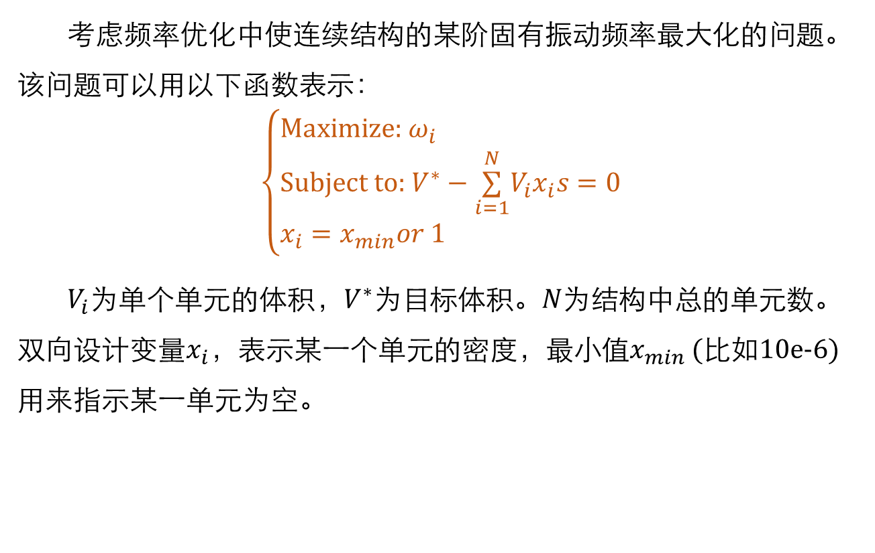
问题描述
考虑频率优化中使连续结构的某阶固有振动频率最大化的问题。该问题可以用以下函数表示：
$$\left\{\begin{aligned}&\text{Maximize}\text{: }ω_{i} \\ &\text{Subject} \text{to}\text{:} V^{∗}−\overset{N}{\underset{i=1}{∑}}V_{i}x_{i}s=0 \\ &x_{i}=x_{min}or 1\end{aligned}\right.$$
$V_{i}$为单个单元的体积，$V^{∗}$为目标体积。$N$为结构中总的单元数。双向设计变量$x_{i}$，表示某一个单元的密度，最小值$x_{min}$(比如10e-6)用来指示某一单元为空。

Slide 8
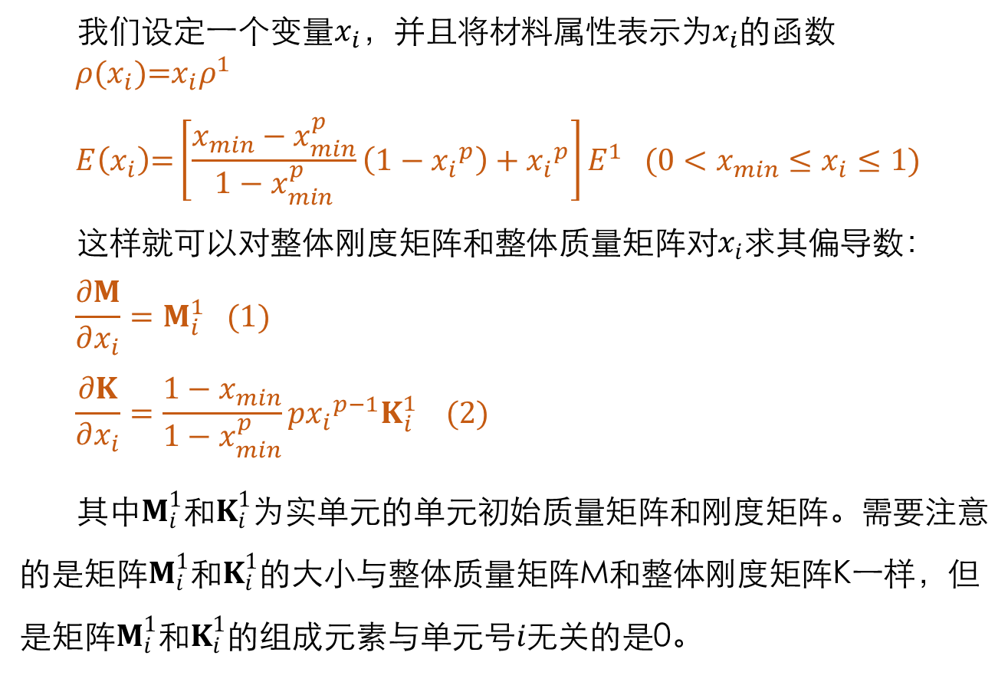
敏度推导
我们设定一个变量$x_{i}$，$并且$将材料属性表示为$x_{i}$的函数
$$ρ(x_{i})\text{=}x_{i}ρ^{1}$$
$$E\left(x_{i}\right)\text{=}\left[\frac{x_{min}−x_{min}^{p}}{1−x_{min}^{p}}\left(1−{x_{i}}^{p}\right)+{x_{i}}^{p}\right]E^{1} (0<x_{min}≤x_{i}≤1)$$
这样就可以对整体刚度矩阵和整体质量矩阵对$x_{i}$求其偏导数：
$$\frac{∂M}{∂x_{i}}=M_{i}^{1} (1)$$
$$\frac{∂K}{∂x_{i}}=\frac{1−x_{min}}{1−x_{min}^{p}}p{x_{i}}^{p−1}K_{i}^{1} (2)$$
其中$M_{i}^{1}$和$K_{i}^{1}$为实单元的单元初始质量矩阵和刚度矩阵。需要注意的是矩阵$M_{i}^{1}$和$K_{i}^{1}$的大小与整体质量矩阵M和整体刚度矩阵K一样，但是矩阵$M_{i}^{1}$和$K_{i}^{1}$的组成元素与单元号$i$无关的是0。

Slide 9
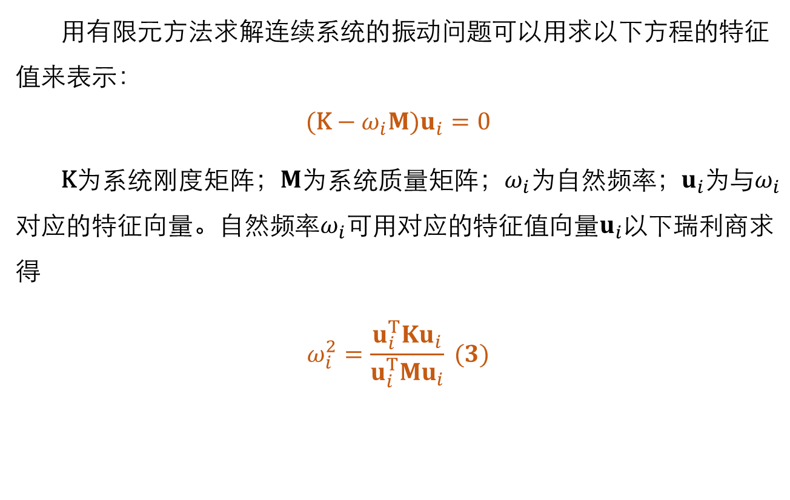
敏度推导
用有限元方法求解连续系统的振动问题可以用求以下方程的特征值来表示：
$$\text{(}\text{K}−ω_{i}M)u_{i}=0$$
$\text{K}$为系统刚度矩阵；$M$为系统质量矩阵；$ω_{i}$为自然频率；$u_{i}$为与$ω_{i}$对应的特征向量。自然频率$ω_{i}$可用对应的特征值向量$u_{i}$以下瑞利商求得 $$ω_{i}^{2}=\frac{u_{i}^{T}Ku_{i}}{u_{i}^{T}Mu_{i}} (3)$$

Slide 10
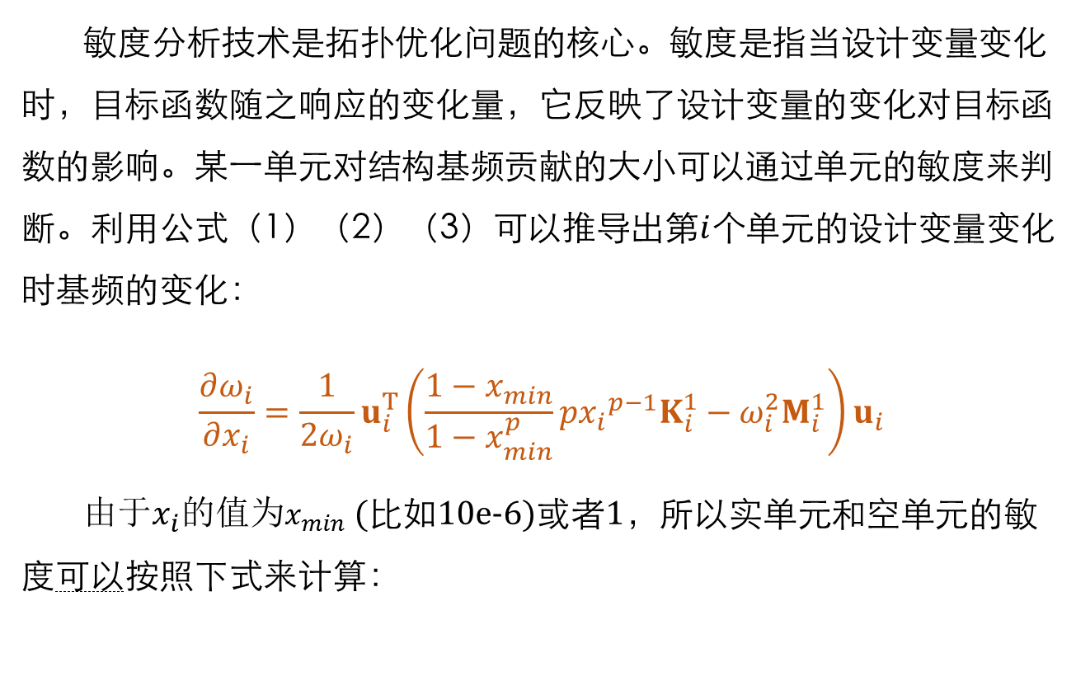
敏度推导
敏度分析技术是拓扑优化问题的核心。敏度是指当设计变量变化时，目标函数随之响应的变化量，它反映了设计变量的变化对目标函数的影响。某一单元对结构基频贡献的大小可以通过单元的敏度来判断。利用公式（1）（2）（3）可以推导出第$i$个单元的设计变量变化时基频的变化：
$$\frac{∂ω_{i}}{∂x_{i}}=\frac{1}{{2ω}_{i}}u_{i}^{T}\left(\frac{1−x_{min}}{1−x_{min}^{p}}p{x_{i}}^{p−1}K_{i}^{1}−ω_{i}^{2}M_{i}^{1}\right)u_{i}$$
由于$x_{i}$的值为$x_{min}$(比如10e-6)或者1，所以实单元和空单元的敏度可以按照下式来计算：

Slide 11
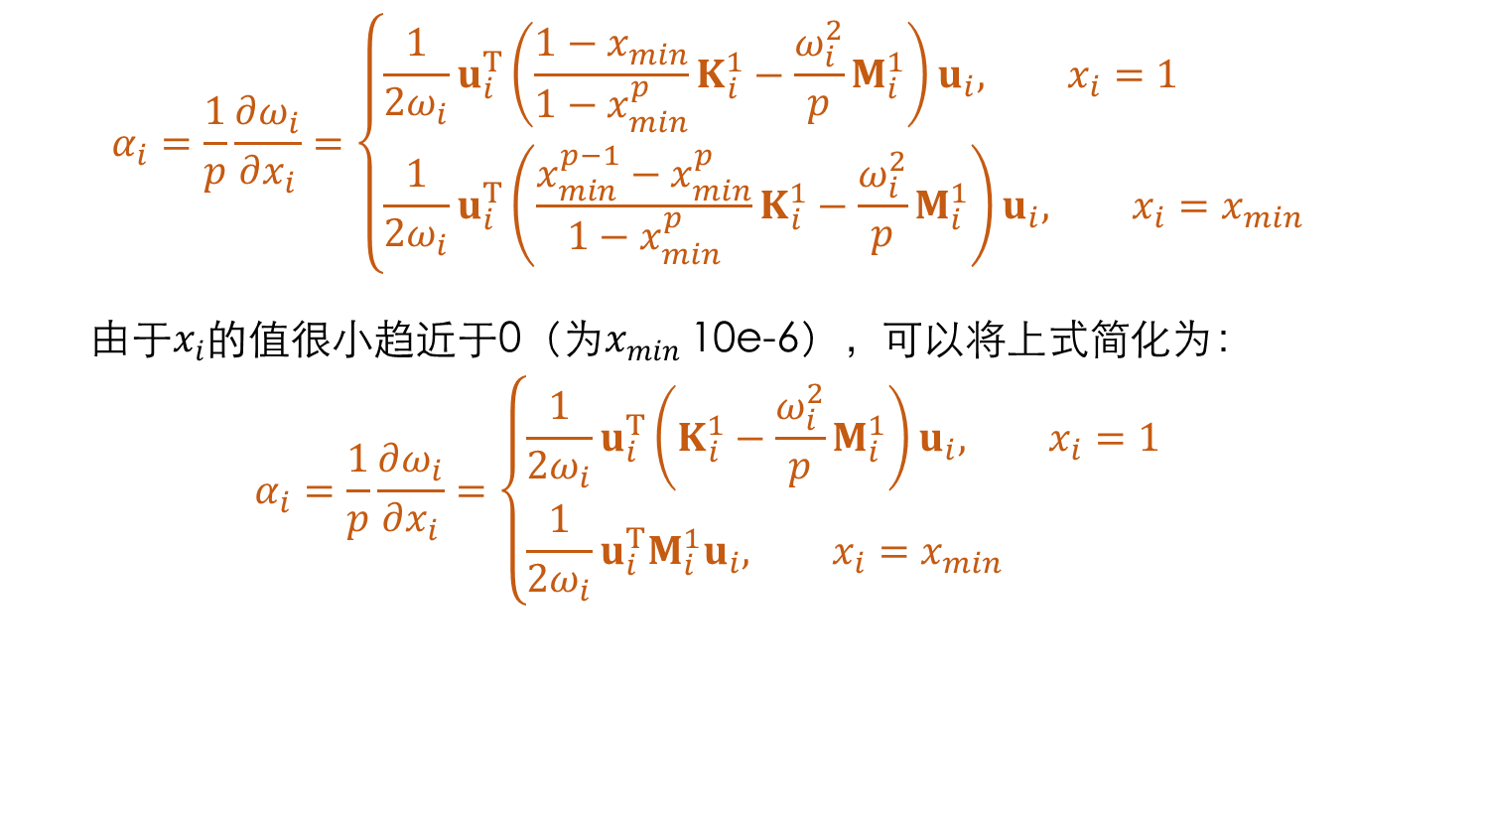
敏度推导
$$α_{i}=\frac{1}{p}\frac{∂ω_{i}}{∂x_{i}}=\left\{\begin{aligned}&\frac{1}{{2ω}_{i}}u_{i}^{T}\left(\frac{1−x_{min}}{1−x_{min}^{p}}K_{i}^{1}−\frac{ω_{i}^{2}}{p}M_{i}^{1}\right)u_{i}, x_{i}=1 \\ &\frac{1}{{2ω}_{i}}u_{i}^{T}\left(\frac{x_{min}^{p−1}−x_{min}^{p}}{1−x_{min}^{p}}K_{i}^{1}−\frac{ω_{i}^{2}}{p}M_{i}^{1}\right)u_{i}, x_{i}=x_{min}\end{aligned}\right.$$
由于$x_{i}$的值很小趋近于0（为$x_{min}$10e-6），可以将上式简化为：
$$α_{i}=\frac{1}{p}\frac{∂ω_{i}}{∂x_{i}}=\left\{\begin{aligned}&\frac{1}{{2ω}_{i}}u_{i}^{T}\left(K_{i}^{1}−\frac{ω_{i}^{2}}{p}M_{i}^{1}\right)u_{i}, x_{i}=1 \\ &\frac{1}{{2ω}_{i}}u_{i}^{T}M_{i}^{1}u_{i}, x_{i}=x_{min}\end{aligned}\right.$$

Slide 12
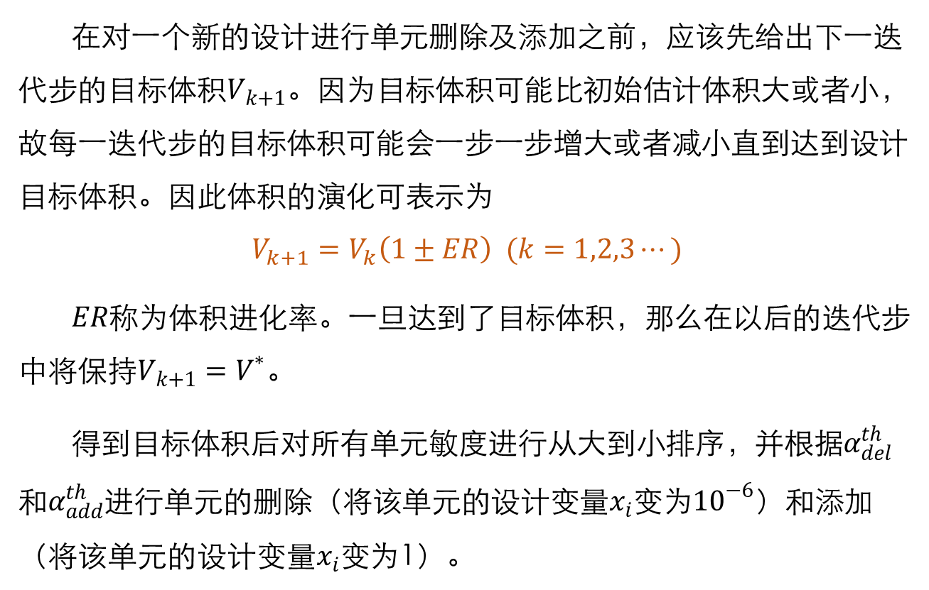
单元的删除与添加
在对一个新的设计进行单元删除及添加之前，应该先给出下一迭代步的目标体积$V_{k+1}$。因为目标体积可能比初始估计体积大或者小，故每一迭代步的目标体积可能会一步一步增大或者减小直到达到设计目标体积。因此体积的演化可表示为
$$V_{k+1}=V_{k}\left(1±ER\right) (k=1,2,3⋯)$$
$ER$称为体积进化率。一旦达到了目标体积，那么在以后的迭代步中将保持$V_{k+1}=V^{∗}$。
得到目标体积后对所有单元敏度进行从大到小排序，并根据$α_{del}^{th}$和$α_{add}^{th}$进行单元的删除（将该单元的设计变量$x_{i}$变为${10}^{−6}$）和添加（将该单元的设计变量$x_{i}$变为1）。

Slide 13
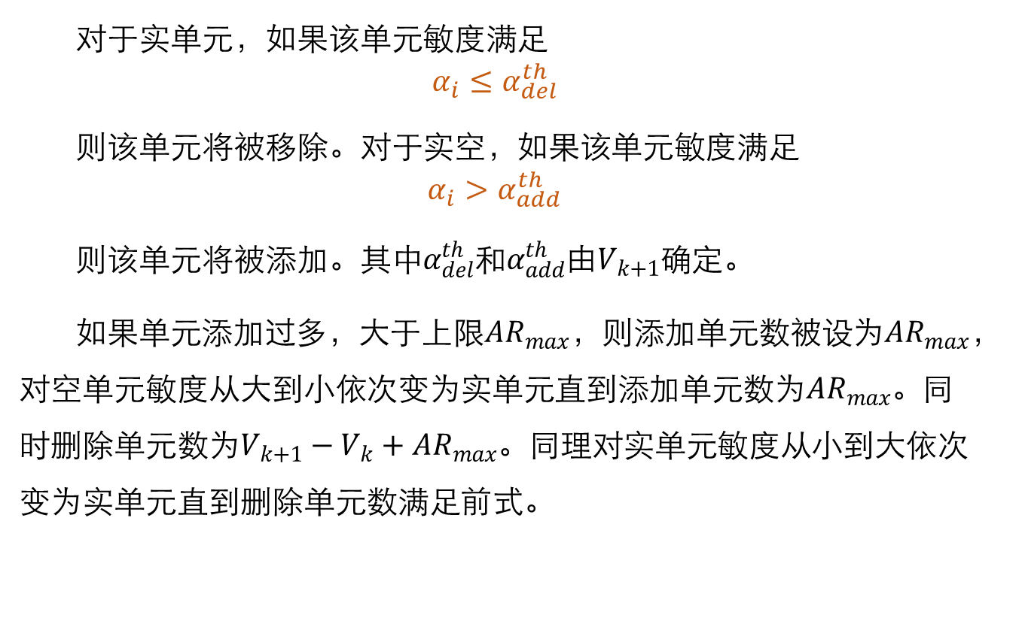
单元的删除与添加
对于实单元，如果该单元敏度满足
$$α_{i}≤α_{del}^{th}$$
则该单元将被移除。对于实空，如果该单元敏度满足
$$α_{i}>α_{add}^{th}$$
则该单元将被添加。其中$α_{del}^{th}$和$α_{add}^{th}$由$V_{k+1}$确定。
如果单元添加过多，大于上限${AR}_{max}$，则添加单元数被设为${AR}_{max}$，对空单元敏度从大到小依次变为实单元直到添加单元数为${AR}_{max}$。同时删除单元数为$V_{k+1}−V_{k}+{AR}_{max}$。同理对实单元敏度从小到大依次变为实单元直到删除单元数满足前式。

Slide 14
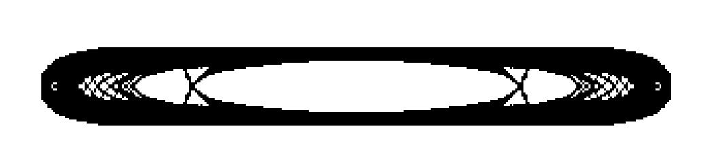
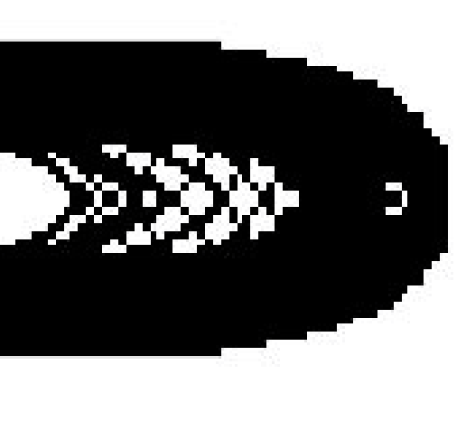
网格过滤
“棋盘格”现象和网格依赖性
“棋盘格”现象是指在结构拓扑区域中单元的有无呈周期性分布状态。从计算结果的拓扑图看就像是棋盘格的分布，如图所示。“棋盘格”拓扑结果可制造性差，没有实际工程应用的意义。

Slide 15
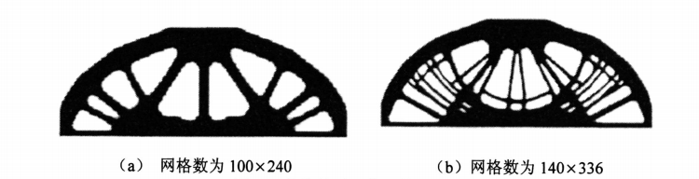
网格过滤
网格依赖性是指在采用不同的网格密度时会得到不同的计算结果。一般当网格的密度增大，优化后的材料分布会出现更多较小的分支结构。如下图所示。

Slide 16
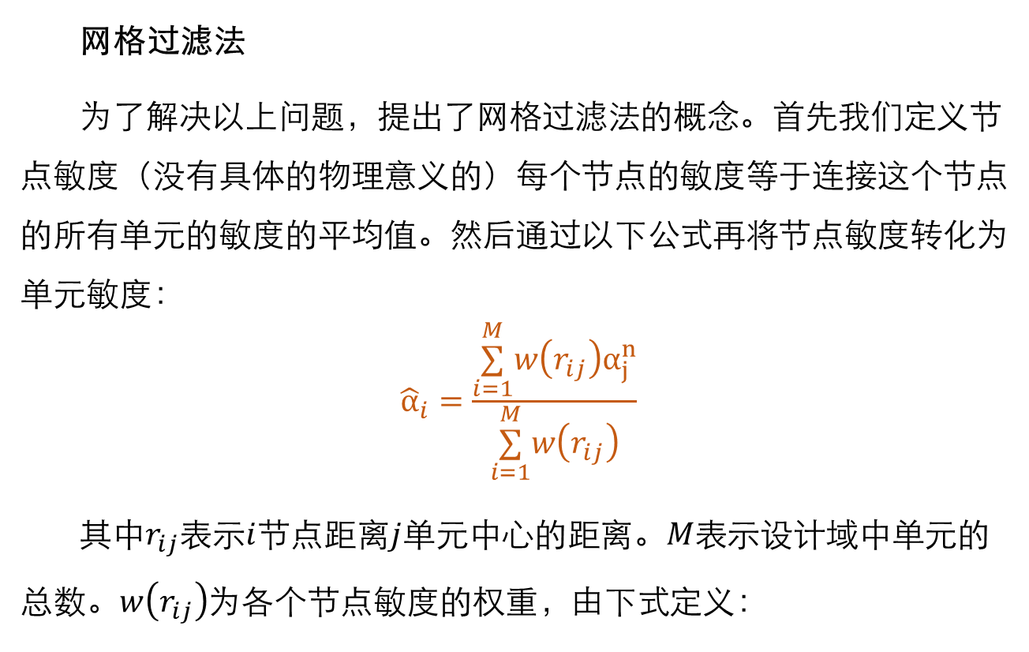
网格过滤
网格过滤法
为了解决以上问题，提出了网格过滤法的概念。首先我们定义节点敏度（没有具体的物理意义的）每个节点的敏度等于连接这个节点的所有单元的敏度的平均值。然后通过以下公式再将节点敏度转化为单元敏度：
$${\hat{α}}_{i}=\frac{\overset{M}{\underset{i=1}{∑}}w\left(r_{ij}\right)α_{j}^{n}}{\overset{M}{\underset{i=1}{∑}}w\left(r_{ij}\right)}$$
其中$r_{ij}$表示$i$节点距离$j$单元中心的距离。$M$表示设计域中单元的总数。$w\left(r_{ij}\right)$为各个节点敏度的权重，由下式定义：

Slide 17
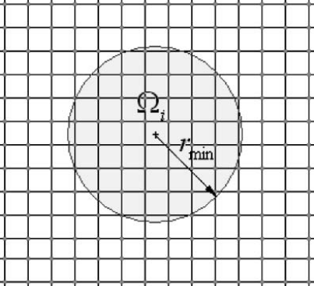
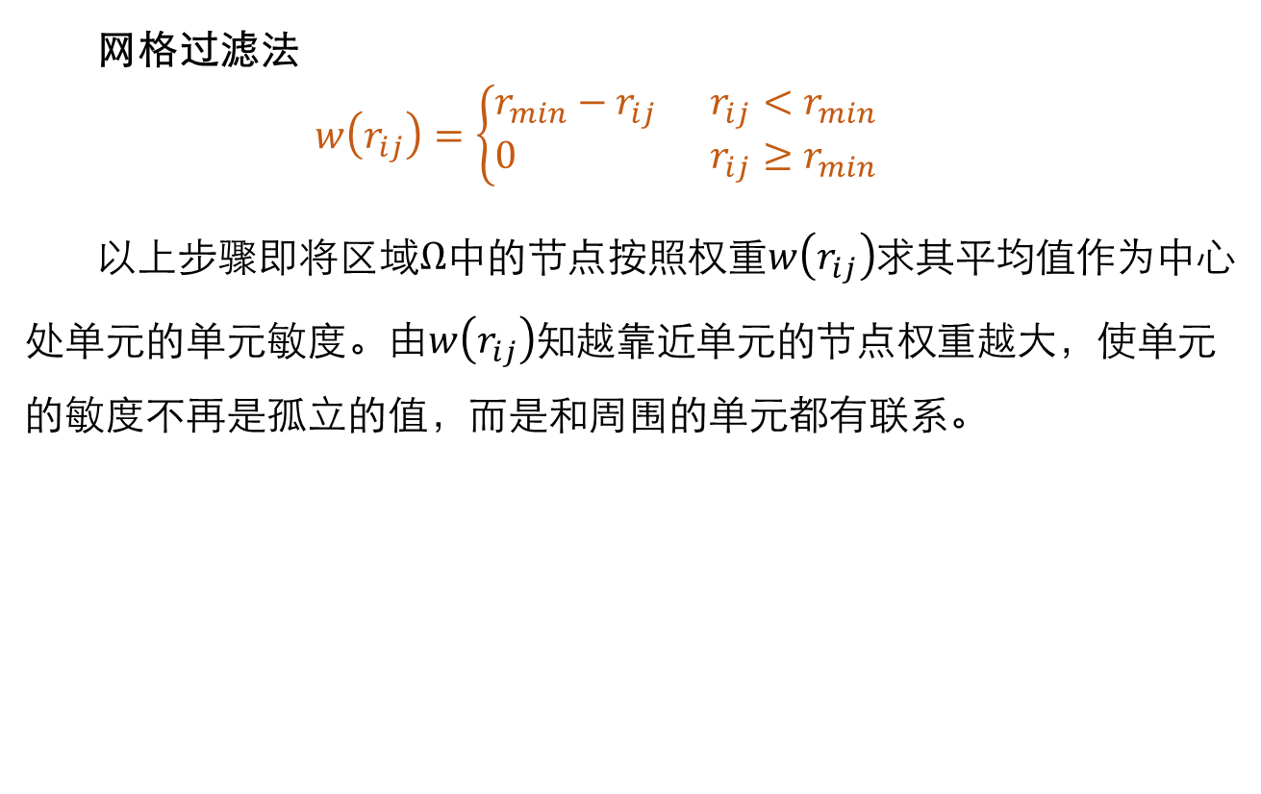
网格过滤
网格过滤法
$$w\left(r_{ij}\right)=\left\{\begin{aligned}&r_{min}−r_{ij} &r_{ij}<r_{min} \\ &0&r_{ij}≥r_{min}\end{aligned}\right.$$
以上步骤即将区域$Ω$中的节点按照权重$w\left(r_{ij}\right)$求其平均值作为中心处单元的单元敏度。由$w\left(r_{ij}\right)$知越靠近单元的节点权重越大，使单元的敏度不再是孤立的值，而是和周围的单元都有联系。

Slide 18
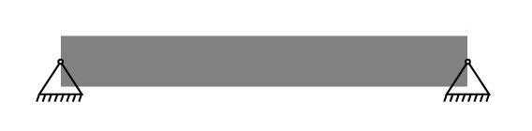
算例
如下图所示两端中点简支的深梁，它的弹性模量为10𝑀𝑝𝑎，泊松比为0.3，设其密度为1kg/𝑚^3 ，长度为8𝑚，高度为1𝑚
设置拓扑优化的参数：体积优化目标位0.5（即减少50%材料）进化率为0.02，最大单元添加率为0.02，网格过滤半径为0.075。
划分网格为320×40单元。
Example

Slide 19

算例展示
初始状态前三阶固有频率如下
第一阶 | 第一阶 | 第一阶
136.54 | 504.11 | 794.86
最终优化结果如下图所示
优化后的前三阶固有频率如下
第一阶 | 第一阶 | 第一阶
172.88 | 176.10 | 232.07

Slide 20
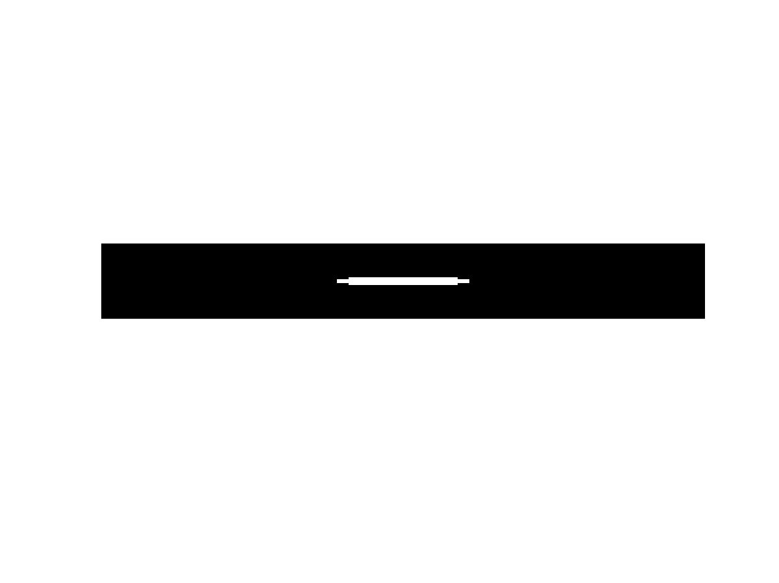
算例展示
材料分布渐进优化历程如下动图

Slide 21
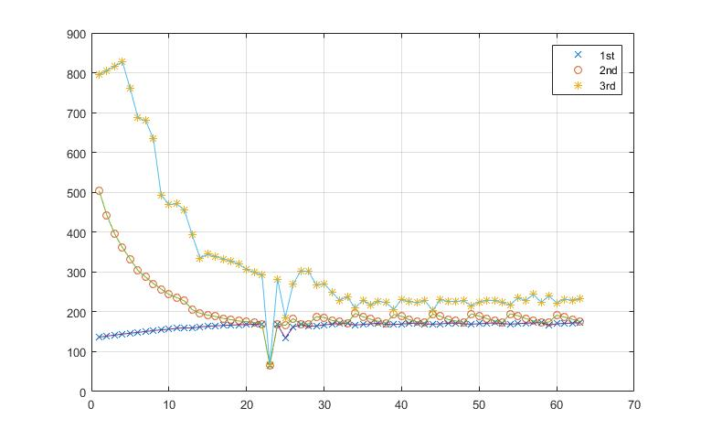
算例展示
历次迭代前三阶固有频率变化情况

Slide 22
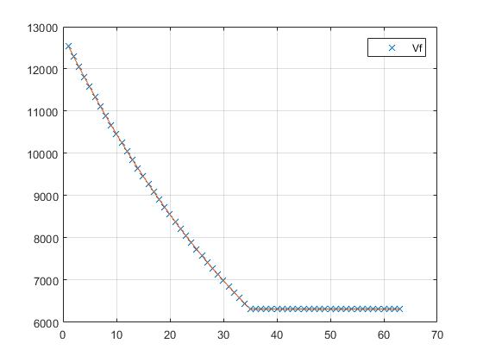
算例展示
历次迭代体积变化情况

Slide 23
程序
程序结构如下图
CalculateEK.m
Matlab
FEMsolve.m
CalculateEM.m
SetConstraint.m
Main.m
CalculateSN.m
Check.m

Slide 24
程序
Main.m
主程序
FEMsolve.m
有限元求解程序，包含组装刚度阵质量阵
Matlab
CalculateSN.m
计算每个单元的敏度
Check.m
网格过滤程序
CalculateEK.m
计算单元刚度矩阵
CalculateEM.m
计算单元质量矩阵
SetConstraint.m
设置边界条件

Slide 25
感谢各位老师的批评和指正！！

